Slide 1

ASFODER
Un peu d’histoire….
De sa création à maintenant…
C Biver Dalle, samedi 2 octobre 2021

Slide 2

Martine Vigan, Virginio Elena, Philippe Déprez
Pascal Girardin proposent
la création d’une association de formation
continue des dermatologues de Franche-Comté
Création de l’ASFODER, avec pour membres fondateurs Dominique Blanc, Philippe Déprez, Virginio Elena, Pascal Girardin, René Laurent, Francis Longchamp et Martine Vigan.
Présidence :
1987 – 1993 : M. Vigan
1993–1997 : A. Traverse
1997–2003: E. Quincez
2003–2021 : C. Courtieu
1986
1987
27 février 1995.
Entrée progressive de nouveaux membres au sein du bureau :
François AUBIN
Geneviève Morin
Hervé Van Landuyt
Philippe Launay
Caroline Biver Dalle
Romain Charollais
Adrien Mareschal
Raphaelle Guerre Schmitt
Hélène Roche ….
Association déclarée à la préfecture
de Haute Saône
le 27 avril 1987 (Publication au JO).
ASFODER reconnue
comme organisme de formation
par la préfecture de région
Regroupement avec les autres associations franc comtoises de formation continue = UNAFORMEC (stoppé par la suite car coût+++ et orientation politique syndicale MG France).
Intégration à
1ere association non fondatrice,
inscrite
Formation d’ animateur de réunion suivi par Martine Vigan et Pascal Girardin
To be continued….

Slide 3
Des formations marquantes…
Août 1995 : organisation d’une Formation validante sur le VIH : évaluation du risque, dépistage et diagnostic, surveillance et soutien, prise en charge et prévention.
Coordonnée par Christine Drobacheff-Thiébaut.
Budget obtenu de 56 200 Fr, sur aides gouvernementales!!
indemnisation des participants (DPC avant l’heure !)
Réunion le 13 et 14 octobre 1995 : avec 4 experts : Christine Drobacheff Thiébaut, Brigitte Mielpied Homsi, Bernard Bonin, Docteur Scholtès.
3 organisateurs : Anne traverse – Pascal Girardin – Martine Vigan
5 animateurs : E. Quencez, A. Aubin, D. Devred, C. Derancourt, H. Van Landuyt.
Le FAQSV (fonds d’aide à la qualité des soins en ville) : action conduite par H. Van Landuyt
action d’information/prévention/ éducation de la population face aux dangers du soleil,
et de formation au dépistage des lésions à risque
Public :
  population scolaire
  médecins scolaires
  médecins du travail
  En collaboration avec la médecine libérale.
À partir d’un diaporama, réalisation par les membres de l’ASFODER de formations dans des collèges et lycées, auprès des médecins du travail, des médecins scolaires, des association de médecins libéraux.

Slide 4

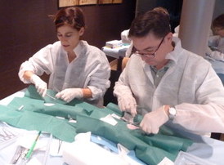
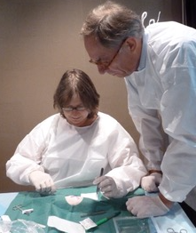
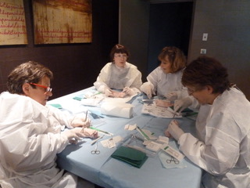
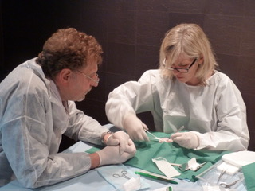
Organisation par E. Quencez de séances de mise à niveau pour les cotations des actes, et news du syndicat SNDV…
Journée sur la dermato chirurgie au cabinet (2011) organisée par Philippe Launay.

Slide 5
Principe des réunions trimestrielles du soir
1 séance par trimestre, dates fixées en début d’année,
Programme des réunions défini 2 mois avant, lors des réunion entre membres du bureau (Ne pas hésiter à nous faire part de vos suggestions+++)
Cotisation annuelle (exception pour la période COVID)
Invitations longtemps envoyées à tous les dermato de la région FC, cotisants ou pas…mais notre association ne peut perdurer que par vos cotisations…et le sponsoring des laboratoires pour les moments de convivialité.
Une AG par an : compte rendu du trésorier, élections des représentants du bureau (président, vice président, secrétaire et trésorier), ré évaluation de la cotisation.

Slide 6
Des invités prestigieux pour des journées de formations passionnantes…
Pr Heid (Strasbourg) : immunofluorescence cutanée en pratique
Pr Cambazard (St Etienne) : pour la dermato pédiatrie
Dr Jeanmougin (Paris) : photobiologie
Dr Bailly (Lyon) : naevus dysplasique
Dr D Egasse (Paris) : dermato chirurgie
Pr A. Goossens (Louvain) : dermato allergologie
Pr Szpirglass (Paris) : pathologies buccales
Pr A. Barbaud (Nancy) : toxidermie
Dr Duhard de (Tours) : chirurgie de l’ongle
Pr B.Dreno (Nantes) : mélanome
Pr D. Tennstedt (Bruxelles) : dermatose aux Cannabinoïdes
Dr P. Del Giudice (Marseille) : dermatoses infectieuses
Pr D. Jullien (Lyon) : Dermatoses inflammatoires
….

Slide 7
Actions de groupes
1992 : prévention des maladies virales en cabinet : résultat de l’enquête menée auprès des membres de l’ASFODER (M Vigan / P Girardin)
octobre 1997 : journée de formation validante pour les participants : Difficultés de communication et d’information avec le patient et sa famille (Dr Saltel, centre Léon Bérard de Lyon, par jeux de rôle)
Communication orale aux journées de la FFFCEDV à Bordeaux, récompensées :
  les surprises en anatomopathologie (P Girardin)
  effets secondaires des cyclines dans l’acné (E Quincez)
  facteur étiologiques des dyshidrose (E Quincez)
Posters
  les puces de canard :une parasitose franc-comtoise transmise lors de baignade en lac
  Une syphilis historique
Prise en charge des détatouages pour personne en difficulté

Slide 8
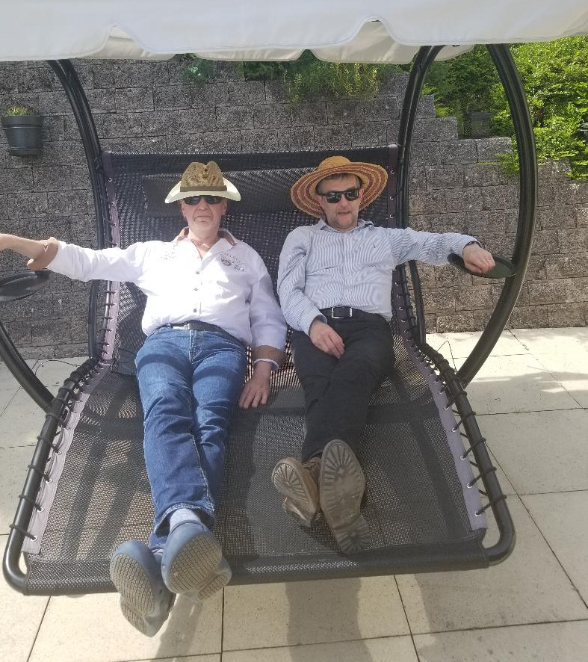
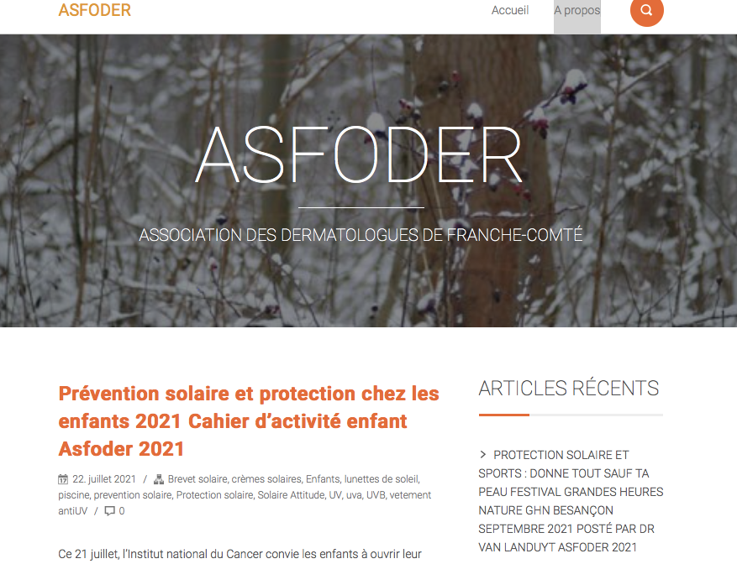
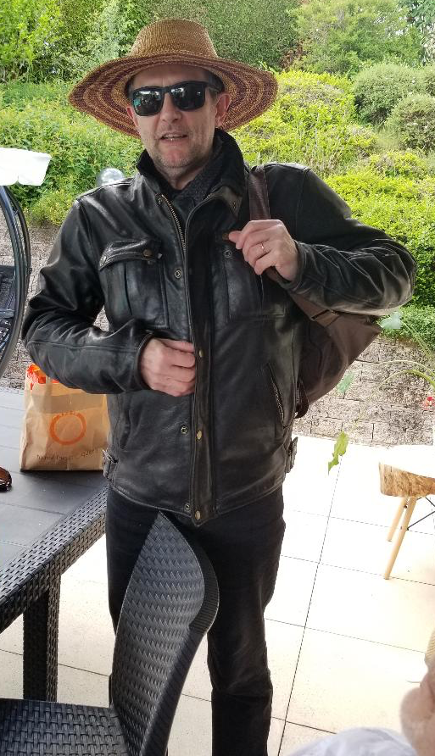
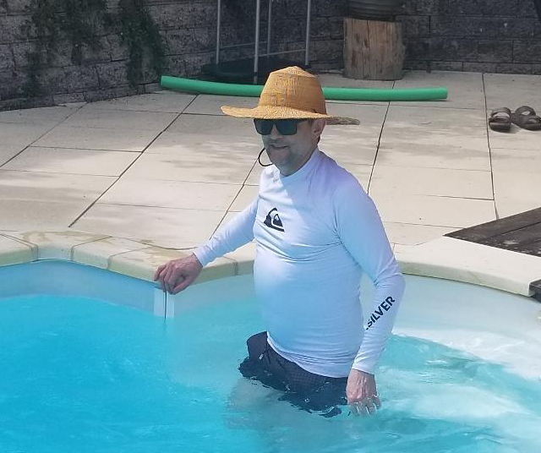
Un site internet : https://www.asfoder.net
Bravo Hervé !
Publications possible par tous les membres

Slide 9
Depuis le début l’Asfoder a cherché à encourager la formation médicale continue des dermatologues franc comtois, dans une ambiance conviviale,
en promouvant la bonne entente entre le réseau des professionnels de ville et d’hôpitaux périphériques / CHU
(Merci René Laurent, Martine Vigan, François Aubin, Dominique Blanc !!)
En invitant les internes
(devenus trop rares au réunions : il faut remotiver les troupes !!) :
occasion unique de rencontrer vos futurs collègues de ville
et de vous former dans la bonne humeur!

Slide 10
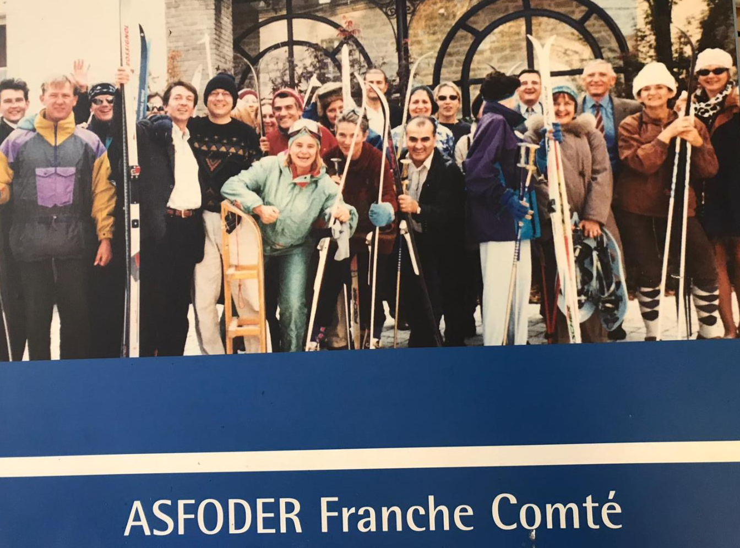

Slide 11

Merci aux bonnes mémoires de….
Pascal Girardin
Martine Vigan
Emmanuel Quincez
François Aubin
Philippe Launay
Anne Traverse

Slide 12
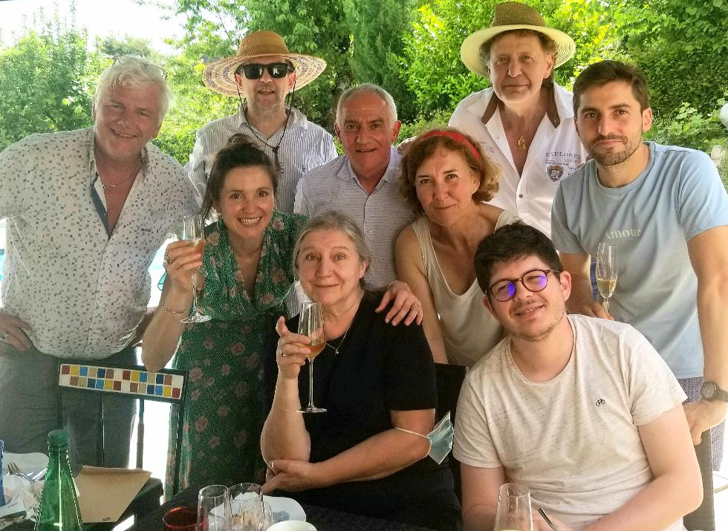

L’ASFODER,
on peut en être fière !
C'est une originalité
franc comtoise,
Type d’association rare
pour les spécialités médicales,
Parmi les 1eres en France pour la dermatologie,
Privilège à entretenir
en poursuivant l’aventure,
Grâce à vous tous !

